Slide 1
数据结构 Data Structures
第一章 基本概念
主讲教师：李琦
电话：15026883919
邮箱：liqimicky@gmail.com
办公室地址：13-603

Slide 2
1.1 什么是数据结构

Slide 3
官方统一定义—— 没有……
“数据结构是数据对象，以及存在于该对象的实例和 组成实例的数据元素之间的各种联系。这些联系可以 通过定义相关的函数来给出。”
Sartaj Sahni，《数据结构、算法与应用》
“数据结构是ADT（抽象数据类型 Abstract Data Type）的物理实现。”
Clifford A.Shaffer，《数据结构与算法分析》
“数据结构（data structure）是计算机中存储、组织数据的方式。通常情况下，精心选择的数据结构可以带来最优效率的算法。”
中文维基百科

Slide 4
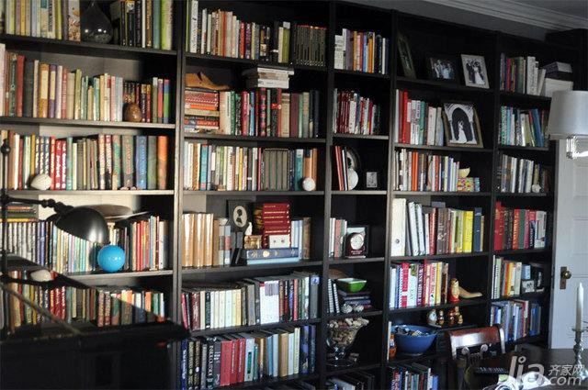

例1：如何在书架上摆放图书？

Slide 5

例1：如何在书架上摆放图书？

Slide 6
例1：如何在书架上摆放图书？
图书的摆放要使得2个相关操作方便实现：
操作1：新书怎么插入？
操作2：怎么找到某本指定的书？

Slide 7





例1：如何在书架上摆放图书？
方法1：随便放
操作1：新书怎么插入？
哪里有空放哪里，一步到位！
操作2：怎么找到某本指定的书？
……累死

Slide 8
例1：如何在书架上摆放图书？
方法2：按照书名的拼音字母顺序排放
操作1：新书怎么插入？
新进一本《阿Q正传》……
操作2：怎么找到某本指定的书？
二分查找！

Slide 9
例1：如何在书架上摆放图书？
方法3：把书架划分成几块区域，每块区域指定摆放 某种类别的图书；在每种类别内，按照书名的拼音 字母顺序排放
操作1：新书怎么插入？
先定类别，二分查找确定位置，移出空位
操作2：怎么找到某本指定的书？
先定类别，再二分查找
问题：空间如何分配？类别应该分多细？

Slide 10
解决问题方法的效率， 跟数据的组织方式有关

Slide 11
例2：写程序实现一个函数PrintN，使得 传入一个正整数为N的参数后，能顺序 打印从1到N的全部正整数
void PrintN ( int N )
{ int i;
for ( i=1; i<=N; i++ ){ printf(“%d\n”, i );
}
return;
}
void PrintN ( int N )
{ if ( N ){
PrintN( N – 1 ); printf(“%d\n”, N );
}
return;
}
循环实现
令 N = 100, 1000, 10000, 100000, ……
递归实现

Slide 12
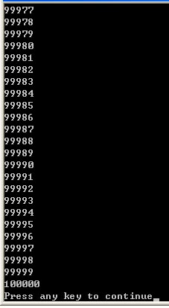

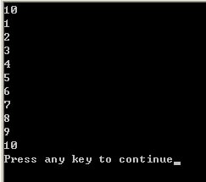
例2：写程序实现一个函数PrintN，使得 传入一个正整数为N的参数后，能顺序 打印从1到N的全部正整数
#include <stdio.h> void PrintN ( int N ); int main ()
{ int N; scanf("%d", &N); PrintN( N ); return 0;
}
递归实现
?
循环实现

Slide 13
解决问题方法的效率， 跟空间的利用效率有关

Slide 14
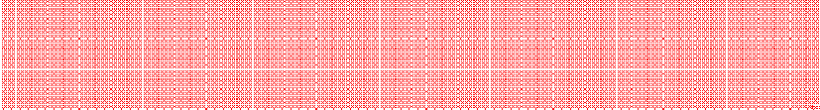
例3：写程序计算给定多项式在给定点x
处的值
f ( x) = a₀
n−1 n
a₁ x + ☹ + a_{n−1} x + a_{n} x
double f( int n, double a[], double x )
{ int i;
double p = a[0];
for ( i=1; i<=n; i++ )
p += (a[i] * pow(x, i)); return p;
}
f ( x) = a₀ + x(a₁ + x(☹(a_{n−1} + x(a_{n} ))☹))
double f( int n, double a[], double x )
{ int i;
double p = a[n];
for ( i=n; i>0; i-- ) p = a[i-1] + x*p;
return p;
}

Slide 15
clock()：捕捉从程序开始运行到clock()被调用时所耗费的时间。这个 时间单位是clock tick，即“时钟打点”。
常数CLK_TCK(或CLOCKS_PER_SEC)：机器时钟每秒所走的时钟打点数。
#include <stdio.h> #include <time.h>
clock_t start, stop;
/* clock_t是clock()函数返回的变量类型 */
double duration;
/* 记录被测函数运行时间，以秒为单位 */
int main ()
{ /* 不在测试范围内的准备工作写在clock()调用之前*/
start = clock(); MyFunction(); stop = clock();
/* 开始计时 */
/* 把被测函数加在这里 */
/* 停止计时 */
duration = ((double)(stop - start))/CLK_TCK;
/* 计算运行时间 */
/* 其他不在测试范围的处理写在后面，例如输出duration的值 */ return 0;
}

Slide 16
例3：写程序计算给定多项式 在给定点 x = 1.1 处的值 f(1.1)
∑
9
i =0
f ( x) =
i ⋅ x^{i}
double f1( int n, double a[], double x )
{ int i;
double p = a[0];
for ( i=1; i<=n; i++ )
p += (a[i] * pow(x, i)); return p;
}
double f2( int n, double a[], double x )
{ int i;
double p = a[n];
for ( i=n; i>0; i-- ) p = a[i-1] + x*p;
return p;
}

Slide 17
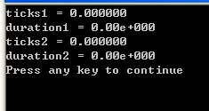
#include <stdio.h> #include <time.h> #include <math.h> clock_t start, stop;
∑
9
i =0
f ( x) =
i ⋅ x^{i}
double duration;
#define MAXN 10 /* 多项式最大项数，即多项式阶数+1 */ double f1( int n, double a[], double x );
double f2( int n, double a[], double x );
int main ()
{ int i;
double a[MAXN]; /* 存储多项式的系数 */
for ( i=0; i<MAXN; i++ ) a[i] = (double)i;
start = clock(); f1(MAXN-1, a, 1.1);
stop = clock();
duration = ((double)(stop - start))/CLK_TCK; printf("ticks1 = %f\n", (double)(stop - start)); printf("duration1 = %6.2e\n", duration);
start = clock(); f2(MAXN-1, a, 1.1);
stop = clock();
duration = ((double)(stop - start))/CLK_TCK; printf("ticks2 = %f\n", (double)(stop - start)); printf("duration2 = %6.2e\n", duration);
return 0;
}

Slide 18
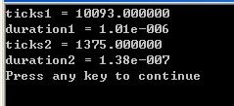
让被测函数重复运行充分多次，使得测出的总的时钟打点 间隔充分长，最后计算被测函数平均每次运行的时间即可!
#include <stdio.h> #include <time.h> #include <math.h>
……
#define MAXK 1e7 /* 被测函数最大重复调用次数 */
……
int main ()
{ ……
start = clock();
for ( i=0; i<MAXK; i++ ) /* 重复调用函数以获得充分多的时钟打点数*/ f1(MAXN-1, a, 1.1);
stop = clock();
duration = ((double)(stop - start))/CLK_TCK/MAXK; /* 计算函数单次运行的时间 */ printf("ticks1 = %f\n", (double)(stop - start));
printf("duration1 = %6.2e\n", duration);
……
return 0;
}

Slide 19
解决问题方法的效率， 跟算法的巧妙程度有关

Slide 20
所以到底什么是数据结构？？？
数据对象在计算机中的组织方式
逻辑结构
物理存储结构
数据对象必定与一系列加在其上的操作相关联
完成这些操作所用的方法就是算法

Slide 21
抽象数据类型（Abstract Data Type）
数据类型
数据对象集
数据集合相关联的操作集
抽象：描述数据类型的方法不依赖于具体实现
与存放数据的机器无关
与数据存储的物理结构无关
与实现操作的算法和编程语言均无关
只描述数据对象集和相关操作集“是什么”，并不涉及
“如何做到”的问题

Slide 22
例4：“矩阵”的抽象数据类型定义
二维数组？一维数组？十字链表？
■
类型名称：矩阵（Matrix）
■
数据对象集：一个M×N的矩阵A_{M×N} = (a_{ij}) (i=1, …, M; j=1, …, N )由M×N个三 元组< a, i, j >构成，其中a是矩阵元素的值，i是元素所在的行号，j是元素
所在的列号。
操作集：对于任意矩阵A、B、C ∈ Matrix，以及整数i、j、M、N
Matrix Create( int M, int N )：返回一个M×N的空矩阵；
int GetMaxRow( Matrix A )：返回矩阵A的总行数；
int GetMaxCol( Matrix A )：返回矩阵A的总列数；
ElementType GetEntry( Matrix A, int i, int j )：返回矩 阵A的第i行、第j列的元素；
Matrix Add( Matrix A, Matrix B )：如果A和B的行、列数一 致，则返回矩阵C=A+B，否则返回错误标志；
Matrix Multiply( Matrix A, Matrix B )：如果A的列数等于B
的行数，则返回矩阵C=AB，否则返回错误标志；
■
……
先按行加？先按列加？什么语言？

Slide 23
1.2 什么是算法

Slide 24
定义
算法（Algorithm）
一个有限指令集
接受一些输入（有些情况下不需要输入）
产生输出
一定在有限步骤之后终止
每一条指令必须
有充分明确的目标，不可以有歧义
计算机能处理的范围之内
描述应不依赖于任何一种计算机语言以及具体的实现 手段

Slide 25
例1：选择排序算法的伪码描述
void SelectionSort ( int List[], int N )
{ /* 将N个整数List[0]...List[N-1]进行非递减排序 */ for ( i = 0; i < N; i ++ ) {
从List[i]到List[N–1]中找最小元，并将其位置赋给MinPosition
将未排序部分的最小元换到有序部分的最后位置
}
}

Slide 26
例1：选择排序算法的伪码描述
void SelectionSort ( int List[], int N )
{ /* 将N个整数List[0]...List[N-1]进行非递减排序 */ for ( i = 0; i < N; i ++ ) {
MinPosition = ScanForMin( List, i, N–1 );
/* 从List[i]到List[N–1]中找最小元，并将其位置赋给MinPosition */ Swap( List[i], List[MinPosition] );
/* 将未排序部分的最小元换到有序部分的最后位置 */
}
}
抽象 ——
List到底是数组还是链表（虽然看上去很像数组）？
Swap用函数还是用宏去实现？

Slide 27
什么是好的算法？
空间复杂度S(n) —— 根据算法写成的程序在执行时 占用存储单元的长度。这个长度往往与输入数据的 规模有关。空间复杂度过高的算法可能导致使用的 内存超限，造成程序非正常中断。
时间复杂度T(n) —— 根据算法写成的程序在执行时 耗费时间的长度。这个长度往往也与输入数据的规 模有关。时间复杂度过高的低效算法可能导致我们 在有生之年都等不到运行结果。

Slide 28
例2
void PrintN ( int N )
{ if ( N ){
PrintN( N – 1 ); printf(“%d\n”, N );
}
return;
}
…… |  |  |  | …… …… |  | ……
100000
99999
99998
1
PrintN(100000)
PrintN(99999)
PrintN(99998)
S(N) = C · N
PrintN(99997)
…… ……
PrintN(0)

Slide 29
例3
double f(int n, double a[], double x )
{ int i;
double p = a[0];
for ( i=1; i<=n; i++ )
p += (a[i] * pow(x, i)); return p;
(1+2+……+n)
=(n²+n)/2次乘法
T(n) = C₁n²+C₂n
}
double f( int n, double a[], double x )
{ int i;
double p = a[n];
for ( i=n; i>0; i-- )
p = a[i-1] + x*p; return p;
n次乘法！
}
T(n) = C · n

Slide 30
什么是好的算法？
在分析一般算法的效率时，我们经常关注下面 两种复杂度
最坏情况复杂度 T_{worst}( n )
平均复杂度 T_{avg}( n )
T_{avg}( n ) ≤ T_{worst}( n )

Slide 31
复杂度的渐进表示法
T(n) = O(f(n)) 表示存在常数C >0, n₀>0 使得当
n≥n₀ 时有T(n) ≤ C·f(n)
T(n) = Ω(g(n)) 表示存在常数C >0, n₀>0 使得当
n≥n₀ 时有T(n) ≥ C·g(n)
T(n) = Θ(h(n)) 表示同时有T(n) = O(h(n)) 和
T(n) = Ω(h(n))

Slide 32
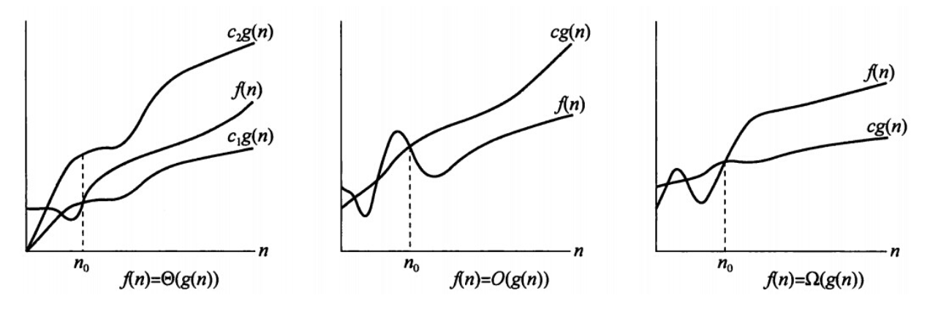
输入规模 n

Slide 33
输入规模 n
函数 | 1 | 2 | 4 | 8 | 16 | 32
1 | 1 0 1 0 1 1 | 1 1 2 2 4 8 | 1 2 4 8 16 64 | 1 3 8 24 64 512 | 1 4 16 64 256 4096 | 1 5 32 160 1024 32768
log n
n
n log n
_{n}2
_{n}3
₂n | 2 | 4 | 16 | 256 | 65536 | 4294967296
n ! | 1 | 2 | 24 | 40326 | 2092278988000 | 26313 × 10³³

Slide 34
60
₂n
_{n}2
50
40
n log n
30
f
20
10
n
log n
0
0
1
2
3
4
5
6
7
8
9
10
n

Slide 35
 | 每秒10亿指令计算机的运行时间表
n | f(n)=n | log₂n | _{n}2 | _{n}3 | _{n}4 | _{n}10 | ₂n
10 | .01μs | .03μs | .1μs | 1μs | 10μs | 10sec | 1μs
20 | .02μs | .09μs | .4μs | 8μs | 160μs | 2.84hr | 1ms
30 | .03μs | .15μs | .9μs | 27μs | 810μs | 6.83d | 1sec
40 | .04μs | .21μs | 1.6μs | 64μs | 2.56ms | 121.36d | 18.3min
50 | .05μs | .28μs | 2.5μs | 125μs | 6.25ms | 3.1yr | 13d
100 | .10μs | .66μs | 10μs | 1ms | 100ms | 3171yr | 4∗10¹³yr
1,000 | 1.00μs | 9.96μs | 1ms | 1sec | 16.67min | 3.17∗10¹³yr | 32∗10²⁸³yr
10,000 | 10μs | 130.03μs | 100ms | 16.67min | 115.7d | 3.17∗10²³yr
100,000 | 100μs | 1.66ms | 10sec | 11.57d | 3171yr | 3.17∗10³³yr
1,000,000 | 1.0ms | 19.92ms | 16.67min | 31.71yr | 3.17∗10⁷yr | 3.17∗10⁴³yr
n
μs = 微秒 = 10⁻⁶秒 ms = 毫秒 = 10⁻³秒
sec = 秒
min = 分钟
hr = 小时
d = 日
yr = 年

Slide 36
复杂度分析小窍门
若两段算法分别有复杂度T₁(n) = O(f₁(n)) 和T₂(n) = O(f₂(n))，则
T₁(n) + T₂(n) = max( O(f₁(n)), O(f₂(n)) )
T₁(n) × T₂(n) = O( f₁(n) × f₂(n) )
若T(n)是关于n的k阶多项式，那么T(n)=Θ(n^{k})
一个for循环的时间复杂度等于循环次数乘以循环体 代码的复杂度
if-else 结构的复杂度取决于if的条件判断复杂度 和两个分枝部分的复杂度，总体复杂度取三者中最大

Slide 37
习题：
1. 数据结构中，从逻辑上可以把数据结构分成（）。
2. 某算法的语句执行频度为（3n+nlogn+n²+8),其时间复杂度表示为（）
A. O(n) B. O(nlogn) C. O(n²) D. O(logn)
3. 设n是描述问题规模的非负整数,下面程序段的时间复杂度表示为（）
A. O(n) B. O(nlogn) C. O(n²) D. O(logn)
3. 设n是描述问题规模的非负整数,下面程序段的时间复杂度表示为（）
A. O(n) B. O(nlogn) C. O(n²) D. O(logn)
x=2;
while (x<n/2)
x=2*x;
Count=0;
for (k=1, k<=n, k*=2) for(j=1; j<=n, j++)
count++;

